Slide 1


W jaki sposób dane
są łączone i zamieniane w pieniądze?
A: Zrozumienie cyfrowych modeli biznesowych z wykorzystaniem gry „Smart Home Challenge”
Notes:
Tematy poruszane w tej jednostce lekcyjnej opierają się na programie nauczania DataPro: https://www.datapro.education/curriculum-datapro/
i dotyczą obszaru tematycznego „Dane jako dobro”, w szczególności następujących kompetencji:
A.1 Przekształcanie danych w wartość
A.2 Strategie minimalizacji danych
A.3 Ocena intencji stojących za monetyzacją danych

Slide 2
WSKAZÓWKI DOTYCZĄCE KORZYSTANIA
ZE SLAJDÓW
Zakładamy, że dostosują Państwo udostępnione slajdy do własnych potrzeb dydaktycznych.
Prezentacja zawiera m.in.:
  Wskazówki dotyczące wykorzystania załączonego arkusza ćwiczeń „DataPro Webgames Worksheet”,
  Propozycje aktywności z wykorzystaniem chatbota AI DataPro. Został on skonfigurowany w taki sposób, aby prowadzone rozmowy nie były wykorzystywane do trenowania sztucznej inteligencji (ochrona danych!) oraz aby odpowiadał wyłącznie na pytania związane z tematyką programu:
  https://datapro.cyber-geiger.com/
  Naszą grę internetową „Smart Home Challenge”, która pomaga uczniom utrwalić zdobytą wiedzę po wprowadzeniu do tematu i omówieniu najważniejszych zagadnień: https://dataprogames.ph-freiburg.de/smarthome-challenge/
→ →Zalecamy wcześniejsze przetestowanie gry internetowej, aby upewnić się, że działa poprawnie w szkolnej sieci Wi-Fi (przepustowość, ewentualne ograniczenia dostępu do niektórych stron internetowych), oraz zapoznanie się z dołączonym „Przewodnikiem do gry”
Cele kształcenia dla tej jednostki lekcyjnej opierają się na programie nauczania DataPro i zostały opracowane przede wszystkim z myślą
o rozwijaniu kompetencji z bloku A: Dane jako dobro.
Szczegółowy przegląd treści, wraz z określonymi celami kształcenia, znajduje się w dołączonym scenariuszu lekcji (syllabus): A – Zrozumienie cyfrowych modeli biznesowych – Smart Home Challenge.

Slide 3
PRZEGLĄD STRUKTURY ZAJĘĆ
Proponujemy następujący przebieg lekcji—który oczywiście można dostosować do własnych potrzeb—oparty na kolejności slajdów:
Wprowadzenie: burza mózgów dotycząca ilustracji przedstawiającej Internet Rzeczy (IoT)
Praca w grupach 1: Zadanie 1 z arkusza ćwiczeń dotyczącego zgód na przetwarzanie danych przez platformy cyfrowe. Rozpocznij od pracy w formie analogowej, a następnie połącz ją z wykorzystaniem Agenta DataPro (chatbota AI zgodnego z zasadami ochrony danych)
Dyskusja nauczyciela z uczniami: wspólne opracowanie schematu blokowego na podstawie Zadania 1
W razie potrzeby: wykonanie wariantu Zadania 2 lub 3 z odpowiedniego arkusza ćwiczeń
Dyskusja nauczyciela z uczniami: Jakie rodzaje danych uważacie za szczególnie poufne? Czy korzystacie z inteligentnych urządzeń? Co zrobilibyście, gdybyście mieli inteligentny dom?
Utrwalenie wiedzy: rozegranie gry internetowej „Smart Home Challenge”. Zaleca się, aby nauczyciele wcześniej zapoznali się z dołączonym Przewodnikiem do gry.
Podsumowanie: przekazanie feedbacku oraz refleksja nad tym, czego uczniowie nauczyli się podczas lekcji i gry
Notes:
W zależności od poziomu umiejętności klasy oraz od tego, czy jednostka lekcyjna jest realizowana podczas jednej czy dwóch godzin lekcyjnych, etapy ćwiczeniowe można pominąć.

Slide 4
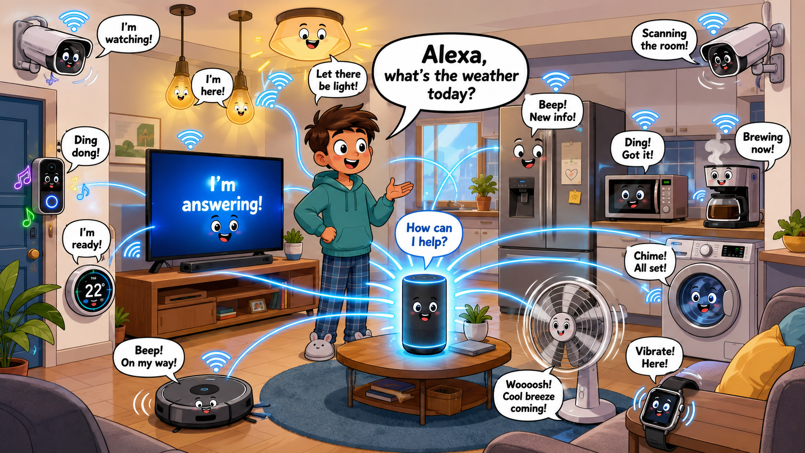
Całkiem sprytne…
Co widzisz?
Co Twoim zdaniem próbuje przekazać ten obraz?
Gdzie w swoim codziennym życiu spotykasz takie urządzenia?
Co wyróżnia urządzenia tego typu?
Przypomnij sobie zadanie wykonywane w grupach: Jakie rodzaje danych mogą gromadzić takie urządzenia i w jaki sposób?
Notes:
Problem Internetu Rzeczy (IoT)
- Spójność w Internecie Rzeczy (IoT).
- Gromadzenie i przetwarzanie danych odbywa się nie tylko za pośrednictwem smartfonów, ale także różnych inteligentnych urządzeń.
- Jakie dane są zbierane i w jaki sposób?

Slide 5

Zadanie grupowe 1: Dane i powiązania między danymi
Praca w parach [20 min] Etap 1: Określ przepływ danych
Wybierz platformę, którą znasz i/lub z której korzystasz.
Jakie uprawnienia do danych posiada ta platforma i jakie dane dobrowolnie jej udostępniasz?
Jeśli produkt jest darmowy, to czym płacimy?
Notes:
Nauczyciel rozdaje uczniom karty indeksowe w dwóch kolorach z zestawu dydaktycznego.
Dla A: Uczniowie zapisują na kartach jednego koloru nazwę platformy, którą chcą przeanalizować.
Dla B: Na kartach drugiego koloru zapisują uprawnienia i rodzaje danych związanych z tą platformą (np. Bluetooth, mikrofon, aparat, lista kontaktów itp.),
a następnie układają je wokół wybranej platformy.

Slide 6
Instrukcje do części A i B Zadania grupowego 1
  … Jak sprawdzić, jakie dane udostępniamy?
  Studium przypadku z wykorzystaniem własnego telefonu lub tabletu
  Android/iOS:
  Ustawienia
  Aplikacje / Aplikacje i powiadomienia
  Pokaż wszystkie aplikacje / przewiń listę
  Wybierz aplikację
  Uprawnienia
Notes:
Studium przypadku do części A i B Zadania grupowego 1. Korzystając ze szkolnego tabletu lub własnych smartfonów uczniów, można sprawdzić połączenia danych i uprawnienia wykorzystywane przez aplikacje w ustawieniach urządzenia. Uczniowie mogą również przejrzeć ustawienia poszczególnych aplikacji.
Powinni także zwrócić uwagę na to, jakie dane i informacje udostępniają aplikacjom zgodnie z ich przeznaczeniem, np. zdjęcia, filmy, nazwy profili itp.
! Choć w wielu szkołach obowiązuje zakaz korzystania ze smartfonów, zachęcamy do przeprowadzenia tego ćwiczenia pod nadzorem nauczyciela. Może ono pomóc uczniom świadomie zastanowić się nad tym, jakie dane udostępniają na co dzień. !

Slide 7
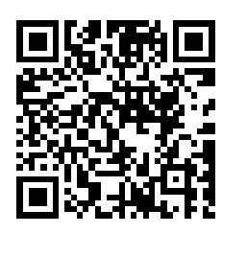

Zadanie grupowe 1: Dane i powiązania między danymi
Etap 2: Identyfikacja modeli biznesowych:
  c. Mapa myśli: Posegreguj karty z rodzajami danych według tematyki. Zastanów się, co każdy rodzaj danych mówi o Tobie oraz w jaki sposób firmy mogą przekształcić te dane w „produkt”.
  d. Stwórz quiz dla swojego partnera z grupy, korzystając z chatbota DataPro. Polecenie powinno zawierać:
  5 pytań wielokrotnego wyboru
  Poprawne odpowiedzi przesłane osobno (tylko Ty je widzisz, Twój partner nie)
  Treść quizu: spisz listę rodzajów danych z części A i B oraz zastanów się, w jaki sposób zebrane dane mogą zostać zmonetyzowane
https://datapro.cyber-geiger.com/
Notes:
C: Uczniowie powinni teraz wykorzystać zebrane informacje o przepływie danych, aby określić, jaki produkt faktycznie stoi za daną usługą. Jak działa ten model biznesowy?
Dane = pieniądze—jakie dane przetwarza platforma i w jaki sposób zamienia je na zysk?
D.Twórcze wykorzystanie narzędzi cyfrowych: Zamiast jedynie wyszukiwać informacje, uczniowie poznają, jak kreatywnie wykorzystywać narzędzia cyfrowe w procesie uczenia się. Mogą skorzystać
z Agenta DataPro – zgodnego z zasadami ochrony danych chatbota przeznaczonego do pracy w klasie. Uczniowie wpisują zebrane wcześniej uprawnienia i rodzaje danych, a następnie pytają, w jaki sposób mogą one „zostać zamienione w pieniądze”. Agent DataPro jest zgodny z zasadami ochrony danych – prowadzone z nim rozmowy nie są wykorzystywane do trenowania modeli AI. Odpowiada wyłącznie na pytania związane z ochroną danych, dzięki czemu doskonale nadaje się do wykorzystania podczas zajęć. Identyfikator rozmowy można skopiować, aby później wrócić do tej samej konwersacji. Język chatbota można zmienić na angielski w ustawieniach języka znajdujących się w prawym górnym rogu.
Zobacz → https://datapro.cyber-geiger.com/
D: W zależności od liczebności klasy dwie dwuosobowe grupy mogą porównać, jakie dane wykorzystują wybrane przez nie platformy, oraz wskazać podobieństwa i różnice.
Na zakończenie nauczyciel może zwrócić uwagę, że „personalizacja” jest wspólną cechą wynikającą z gromadzenia danych (co stanowi płynne przejście do kolejnej części lekcji).

Slide 8
Zadanie grupowe 1: Prezentacja na tablicy i dyskusja na forum klasy
Platforma
  … Jeśli produkt jest darmowy, to czym płacimy?
  🡪 „Walutą” są zazwyczaj informacje i dane, które udostępniamy platformie.
  Etap 3: Schemat blokowy na tablicy
  Jakie platformy analizowaliście? Jakie dane im udostępniacie? W jaki sposób dane te są zamieniane
  w pieniądze? Wspólnie opracujcie na tablicy schemat blokowy, przedstawiający wszystkie etapy procesu „od danych do produktu”.
Udostępniane
dane / uprawnienia
Rodzaje produktów
Notes:
E: E: Pod kierunkiem nauczyciela uczniowie wspólnie tworzą na tablicy schemat blokowy. Poszczególne grupy przedstawiają analizowane przez siebie platformy, zidentyfikowane uprawnienia do danych, dane udostępniane dobrowolnie oraz wnioski z przygotowanych quizów. Na kolejnym slajdzie znajdują się przykładowe schematy blokowe, które mogą posłużyć jako inspiracja. Dodatkowo nauczyciel może wykorzystać kartę pracy „Dane jako kapitał – modele biznesowe” jako materiał pomocniczy: https://www.datapro.education/wp-content/uploads/2025/06/A-AB-Daten-als-Kapital_Worksheet.pdf

Slide 9
Propozycja dla nauczycieli:
Schemat blokowy
Platforma
    Platformy: Instagram, TikTok, YouTube, Konto Google →
    Udostępniane treści i przyznane uprawnienia: nazwa profilu, zdjęcie profilowe, lokalizacja
    na żywo, schowek, synchronizacja ze Spotify i Kontem Google, dostęp do mikrofonu i aparatu, przesłane zdjęcia i filmy, data urodzenia, adres e-mail i numer telefonu, adres zamieszkania / miejsce zamieszkania, polubienia i komentarze, udostępniane lub przesyłane dalej treści, …→
    Spersonalizowany profil danych: co lubię, jakie są moje zainteresowania; Profil zachowań użytkownika: Kiedy jestem online, jak wchodzę w interakcję z treściami, w co klikam, jak długo oglądam określone materiały, …; Profil lokalizacyjny: Gdzie najczęściej przebywam, do jakich miejsc regularnie wracam, jakie miejsca już odwiedziłem(-am); →
    Produkt cyfrowy: Grupy docelowe dla reklamodawców (reklamy dopasowane jak najdokładniej do Ciebie, Twoich zainteresowań i zachowań); Uwaga / czas spędzany przed ekranem: Co lubię
    i kiedy najdłużej korzystam z platformy (→ konsumuję jeszcze więcej treści → widzę więcej reklam); Model subskrypcyjny (korzystanie z wersji bez reklam dzięki subskrypcjom na np. Spotify lub YouTube, dodatkowe funkcje); Długoterminowe utrzymanie użytkownika (np. treści idealnie dopasowane do moich zainteresowań lub brak rezygnacji z subskrypcji, ponieważ oferuje ona dodatkowe funkcje)
Udostępniane
dane / uprawnienia
Rodzaje produktów
Notes:
E: Przykład możliwego schematu blokowego. Dodatkowo wykorzystaj karty pracy oraz plakaty z modułu „Making Money with Data”, dostępne na stronie https://www.datapro.education/training-material/

Slide 10
Wariant zadania 2: Spersonalizowane profile danych
Zadanie 2: Jaki profil można stworzyć na podstawie naszych danych? (Karta pracy)
Jaki profil danych może utworzyć wybrana przez Was platforma? Korzystając
z informacji o udostępnianych danych zebranych w Zadaniu (1), uzupełnij poniższy profil danych dotyczący swojego partnera lub swojej partnerki. Uwzględnij wyłącznie informacje, które Twój partner lub Twoja partnerka udostępnia platformom cyfrowym. Nie wpisuj informacji, które znasz o tej osobie, ale których nie udało się ustalić na podstawie wyników Pracy w grupach (1).
Notes:
Po zakończeniu zadania uczniowie mogą wykonać jeszcze jedno ćwiczenie z odpowiedniej karty pracy (Ćwiczenie 2 lub 3). W zależności od liczebności klasy oraz dostępnego czasu można również przejść bezpośrednio do kolejnej części lekcji – „Inteligentne urządzenia”, która stanowi wprowadzenie do gry internetowej.

Slide 11

Dyskusja na forum klasy
Czy wiesz, jakie dane udostępniasz tym platformom? Jakie rodzaje danych uważasz za szczególnie poufne?
Notes:
Wstęp do Internetu Rzeczy (IoT)

Slide 12

Gra internetowa: Smart Home Challenge
Spersonalizowane profile danych powstają nie tylko na podstawie informacji zbieranych przez smartfon lub laptop.
Inteligentne urządzenia również gromadzą, przechowują i przetwarzają dane, tym samym mogą dowiedzieć się o Tobie jeszcze więcej.
Wyobraź sobie, że mieszkasz w inteligentnym domu—jakie uprawnienia do danych mają inteligentne urządzenia? Jaki profil danych można stworzyć na Twój temat na podstawie zebranych informacji?
Co jest dla Ciebie ważniejsze: prywatność czy możliwość korzystania ze wszystkich funkcji inteligentnego urządzenia?
https://dataprogames.ph-freiburg.de/
Notes:
Wprowadzenie do gry internetowej „Smart Home Challenge”: https://dataprogames.ph-freiburg.de/
Uczniowie wykorzystują wiedzę i umiejętności zdobyte podczas pracy grupowej, aby zastosować je
w nowym kontekście (inteligentne urządzenia)
Notatka dla nauczyciela: Przed przeprowadzeniem zajęć zapoznaj się z Przewodnikiem do gry (w języku angielskim) oraz, w razie potrzeby, sprawdź zgodność techniczną gry ze szkolnymi laptopami lub tabletami (np. ograniczenia nałożone przez administratora sieci lub przepustowość szkolnego Wi-Fi). Dostępne na https://www.datapro.education/datapro-webgames/

Slide 13

Gra internetowa: Smart Home Challenge
Twój inteligentny dom został zhakowany i nie chce się otworzyć! Odszukaj inteligentne urządzenia
i odpowiednio skonfiguruj ich ustawienia prywatności, aby odblokować inteligentny dom. Podejmując decyzje, zdobywasz punkty w dwóch kategoriach: „Prywatność” i „Wygoda”. Czy uda Ci się odblokować inteligentny dom?
https://dataprogames.ph-freiburg.de/
Notes:
Notatka dla nauczyciela: Przed przeprowadzeniem zajęć zapoznaj się z Przewodnikiem do gry (w języku angielskim) oraz, w razie potrzeby, sprawdź zgodność techniczną gry ze szkolnymi laptopami lub tabletami (np. ograniczenia nałożone przez administratora sieci lub przepustowość szkolnego Wi-Fi). Dostępne na https://www.datapro.education/datapro-webgames/

Slide 14

Podsumowanie
(w kółku/podczas dyskusji na forum klasy)
Czego dowiedziałem/-am się dziś
o powiązaniach między danymi?
Co mnie zaskoczyło?
Które uprawnienia do danych chcę zmienić w ustawieniach mojego smartfona?

